Slide 1

LÜKSEMBURG TÜRK KÜLTÜR DERNEĞİ
ASSOCIATION CULTURELLE TURQUE AU LUXEMBOURG a.s.b.l
GENEL KURUL TOPLANTISI
13/01/2019

Slide 2

GENEL KURUL TOPLANTISI
ASSEMBLEE GENERALE
GÜNDEM
Divan seçimi
Üye mazeret ve vekaletleri
Yönetim Kurulu Raporu
Denetici raporu ve hesapların onaylanması
ACTL Yönetim Kurulu seçimi
2019 Etkinlik Planı
Diğer konular
  Üyelik aidatı
  Veri gizlilik bildirgesi
  AB Parlamento seçimleri
  Dilekler ve öneriler.
Sonuç

Slide 3
GENEL KURUL TOPLANTISI
ASSEMBLEE GENERALE
GİRİŞ:
Mevcut Yönetim Kurulu ikinci yılını başarı ile tamamlamıştır.
Yeni web sayfamız ve Facebook sayfamız kendi imkanlarımızla daha interaktif ve kolay kullanılır hale getirilmiştir.
Amacımız:
Lüksemburg Türk Kültür Derneği’nin amacı, kültürel faaliyetler ve dostlukların geliştirilmesini sağlamak amacı ile, Türk Kültürü'nün ve yanısıra Türk Tarihi ve Türk Dilinin öncelikle Lüksemburg Türk Toplumuna tanıtmak, bu doğrultuda eğitim ve konferanslar tertiplemek, sergi ve konser benzeri etkinlikler düzenleyerek Lüksemburg ve Avrupa’ya tanıtım faaliyetlerini kesintisiz yürütülmektir.
Bu faaliyetler Türkiye Cumhuriyeti'nin kurucusu Mustafa Kemal ATATÜRK'ün ilkeleri çerçevesinde yapılmaktadır..
Yapımız: Yönetim Kurulu, Danışma Kurulu, Üyeler, Aktif Destek veren kişi ve kuruluşlar
Hedef kitlemiz: Öncelikle Lüksemburg’da yaşayan Türkler, aileler ve çocukları

Slide 4
GENEL KURUL TOPLANTISI
2018 YILI FAALİYET PLANI
Türk Gecesi (Türkçe Canlı Müzik): 20 Ocak 2018
Bowling yarışması : 23 Şubat 2018
Türkü Gecesi (Dinleti): 05 Mayıs 2018
23 Nisan Ulusal Egemenlik ve Çocuk Bayramı : 22 Nisan 2018
Sunay Akın “Özgürlük Yolu”: 17 Mayıs 2018
Fête multiculturelle: Türk standi, tanıtım: 03Haziran 2018
Yaza merhaba pikniği: 17 Haziran 2018
29 Ekim Cumhuriyet Bayramı Balosu: 29 Ekim 2018
ACTL Kadınlar Kolu Faaliyetleri : Bu faaliyetler KK Yönetim Kurulu tarafından planlanıp icra edilmiştir.

Slide 5
GENEL KURUL TOPLANTISI
2018 Kadınlar Kolu Etkinlikleri
25 Ocak - Kumaş ve Kurdele ile Gül Yapımı: Gül Yücel
08 Şubat - 10 ders Folklor Kursu: Şebnem Baydarlıoğlu
13 Şubat - Serap'ın İçli Köftesi: Serap İmal
24 Şubat - 4 Yaş ve üstü çocuklar için “ Yaratıcı Resim Çalışmaları “
Şebnem Baydarlıoğlu
08 Mart - Dünya Kadınlar Günü Buluşması
20 Mart - Vodafone Etkinliği: Emine ÇELİKDELEN, Burcu ÖZENLİ
23 Mart - Hatay Lezzetleri. Ebru Yalçın Annesi
04 Mayıs - Ebru Atölyesi- Türk Sofrası: Gökçe Karabulut, Melis Behlil,
Nilay Oktay
23 Mayıs - Reiki tanışma: Gül Sönmez
04 Aralık - Oyun klubü: Nilay Oktay, Melis Behlil
06 Aralık - BIL’de Türk masası

Slide 6
GENEL KURUL TOPLANTISI
ASSEMBLEE GENERALE
Geçen dönem değerlendirmesi…
Üye sayısı
Eğitim faaliyetleri
Üye aidatlarının toplanması
Etkinliklere katılım
Kadınlar Kolu çalışmaları ve ÇYDD’ne yapılan katkı

Slide 7
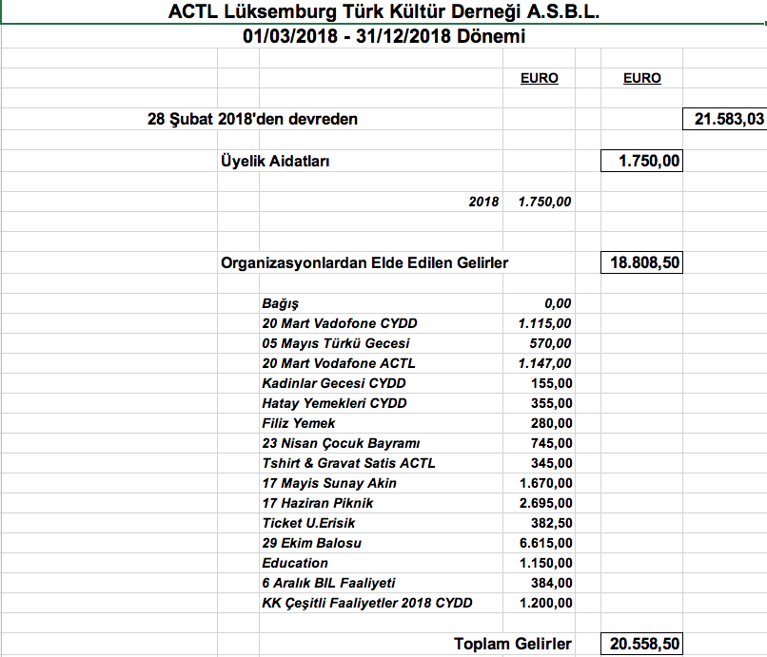
GENEL KURUL TOPLANTISI
ASSEMBLEE GENERALE

Slide 8
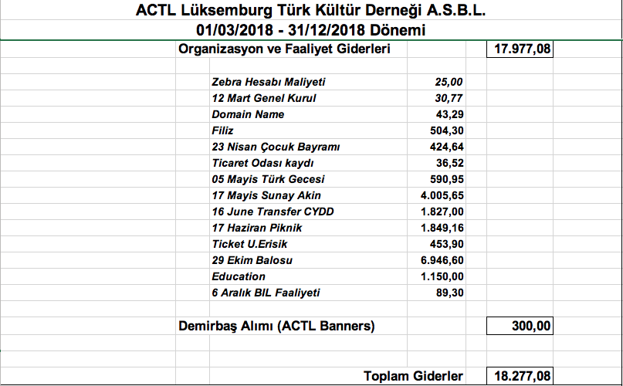
GENEL KURUL TOPLANTISI
ASSEMBLEE GENERALE

Slide 9
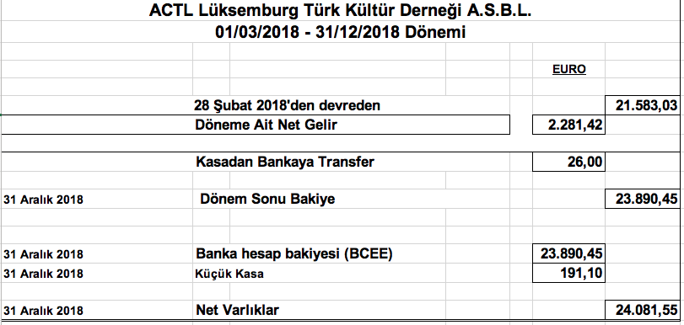
GENEL KURUL TOPLANTISI
ASSEMBLEE GENERALE

Slide 10
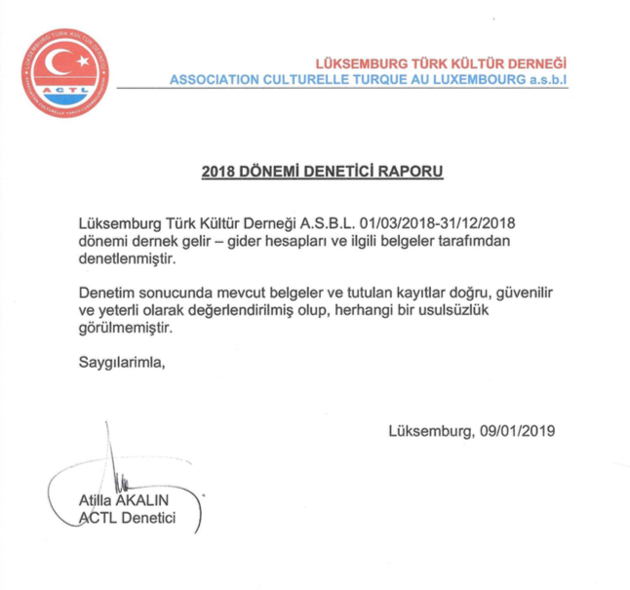
GENEL KURUL TOPLANTISI
ASSEMBLEE GENERALE

Slide 11
GENEL KURUL TOPLANTISI
YENİ YÖNETİM KURULU SEÇİMİ
Mevcut yönetim kurulu tüzük gereğince üç yıllık görev sürelerini tamamlamıştır.
Yeni yönetim kurulu tekrar üç yıllığına seçilecektir.
Görev almak isteyen üyelerimiz??

Slide 12
GENEL KURUL TOPLANTISI
2019 YILI FAALİYET PLANI
ACTL Genel Kurul Toplantısı: 13 Ocak
Türk Gecesi (Türkçe Canlı Müzik): 26 Ocak
Bowling yarışması : 08 Şubat
Panel yada söyleşi: Metin UCA, 29 Mart
Türkü Gecesi (Dinleti): 22 Mart
23 Nisan Ulusal Egemenlik ve Çocuk Bayramı : 28 Nisan
Yaz Pikniği. 09 Haziran
29 Ekim Cumhuriyet Bayramı Balosu: 29 Ekim
Diğer Faaliyetler : YK üyelerinin yoğunluğu ve elde olan imkanlara göre YK tarafından planlanacaktır.
ACTL Kadınlar Kolu Faaliyetleri : Bu faaliyetler KK Yönetim Kurulu tarafından planlanıp icra edilecektir.

Slide 13
GENEL KURUL TOPLANTISI
ASSEMBLEE GENERALE
Diğer konular:
ACTL yıllık üye aidatının belirlenmesi: Yıllık aidatın aşağıda belirtildiği miktarda arttırılması düşünülmektedir.
  Aile üyelik aidatı: 100€
  Ferdi aidat: 75€
ACTL Veri Gizlilik Bildirgesi
  Önemi ve ACTL üzerinde etkisi
  Web sayfası ve Facebook yayını
  Etkinliklerdeki fotoğrafların yayınlanması
Avrupa Parlamentosu seçimleri hakkında bilgi
Dilekler ve Öneriler:???

Slide 14
GENEL KURUL TOPLANTISI
ASSEMBLEE GENERALE
SONUÇ
Katılımınız için teşekkür ederiz.
Bize maddi ve manevi desteğini eksik etmeyen Lüksemburg’da yerleşik kuruluşlarımıza da ayrıca teşekkür ederiz.
Daha fazla interaktif, katılımcı bir işbirliği beklemekteyiz.

